Slide 1

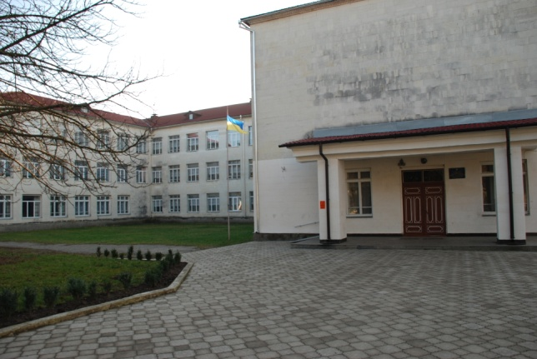
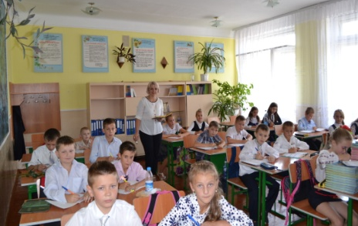
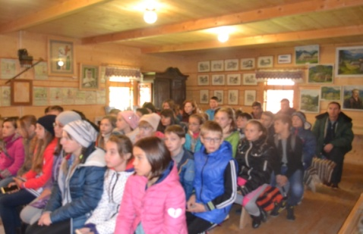
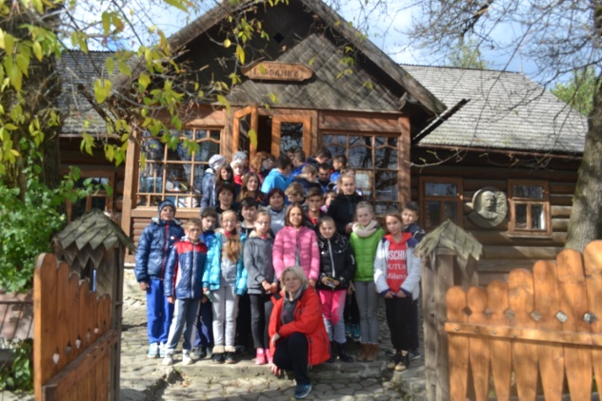
Борщівська загальноосвітня школа І-ІІІ ступенів № 1
Наші успіхи
Школа ХХІ століття покликана
сформувати особистість компетентну, конкурентоспроможну, яка зможе використовувати знання та вміння на вищому рівні, застосувати їх практично, вмітиме творчо розв’язати проблеми, прагнутиме змінити на краще своє життя.
Всеукраїнська олімпіада з української мови та літератури
Диплом | І ст. |  | ІІ ст. |  | ІІІ ст.
Етап | І І | ІІІ | І І | ІІІ | І І | ІІІ
2012-2013 | 3 | - | - | - | 3 | -
2013-2014 | 2 | - | 3 | 1 | 2 | -
2014-2015 | 2 | - | 2 | - | 2 | 1
2015-2016 | 1 | - | 2 | - | 2 | -
Міжнародний конкурс з української мови імені Петра Яцика
Диплом | І ст. |  | ІІ ст. |  | ІІІ ст.
Етап | І І | ІІІ | І І | ІІІ | І І | ІІІ
2012-2013 | 4 | - | 2 | 1 | 1 | -
2013-2014 | 2 | - | - | - | 2 | -
2014-2015 | 3 | 1 | 2 | - | 2 | -
2015-2016 | 2 | - | 3 | - | 3 | 1
Районний семінар вчителів-словесників
Міжнародного мовно-літературного конкурсу імені Т.Шевченка
Диплом | І ст. |  | ІІ ст. |  | ІІІ ст.
Етап | І І | ІІІ | І І | ІІІ | І І | ІІІ
2012-2013 | 3 | 1 | - | - | 3 | -
2013-2014 | 2 | - | 3 | - | 2 | -
2014-2015 | 2 | - | 2 | - | 2 | -
2015-2016 | 1 | - | 2 | - | 2 | -
27 жовтня 2016 р.

Slide 2
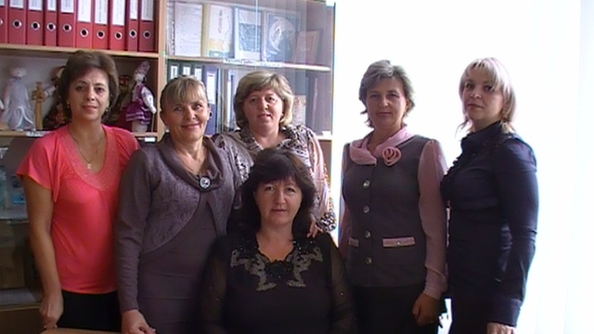
“Чим глибша прірва між типами знань, потрібними для життя і тими, що подаються школою, тим менший вплив школи на майбутнє життя учнів”
Софія Русова
Вчителі
української мови і літератури
План семінару
1.Види компетентностей на уроках словесності
(вчитель вищої категорії
Бартошко Л.В.).
2. Урок української мови у
8 класі.
РЗМ. Особливості будови інтерв’ю. Інтерв’ю в публіцистичному стилі
(вчитель-методист
Паламар О.О.).
3. Підсумкове заняття
гуртка “Дивослово” . Виховний захід на тему
“В новім, великім людськім храмі хтось добрим словом і мене згадає.”
І Я. Франко.
До 160-річчя від дня народження письменника
(ст. вчитель
Ванджура Т.Й.).
Тема семінару.
Шляхи формування мовних та літературних компетентностей на уроках української словесності
Методична проблема, над якою працює методоб’єднання вчителів словесності
«Удосконалення навчально-виховного процесу через нестандартну форму навчання шляхом диференціації навчання, оновлення змісту і форм проведення навчальних занять, впровадження нових педагогічних технологій, сприяння родинному вихованню і здоровому способу життя учнів»
- комунікативна;
- соціальна;
полікультурна ;
саморозвитку та самоосвіти;
здатність до творчості;
інформаційна.
Види компетентностей:

